Slide 1
Technologie a žáci
Mgr. Gabriela Šimková, podzim 2023
Technologie, nástroje, umělá inteligence, digitální wellbeing

Slide 2
Cíle dnešního setkání
Kdo je současná generace žáků
V čem jsou technologie unikátní
Co je digitální gramotnost a k čemu ji potřebujeme
Jak zavádět technologie do výuky
Používání mobilních telefonů ve výuce
Žáci a nová média
Digitální wellbeing
Umělá inteligence

Slide 3
Všudypřítomnost digitálních technologií zásadním způsobem ovlivňuje téměř všechny aspekty našeho života:
jak komunikujeme,
pracujeme,
jak trávíme volný čas,
organizujeme své aktivity,
jak přijímáme informace a poznáváme.
Zároveň se mění způsob, jakým přemýšlíme a jak se chováme.
Děti a mladí lidé si změny neuvědomují, technologie jsou pro ně samozřejmostí.

Slide 4
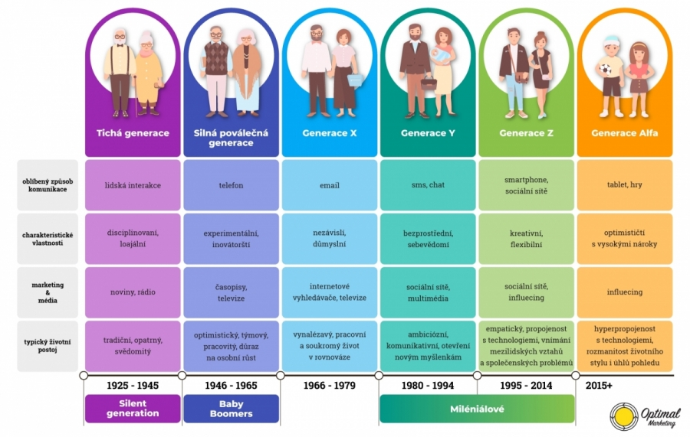

Slide 5
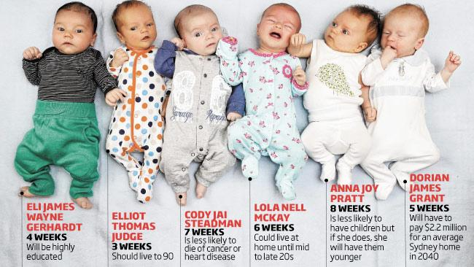

Slide 6
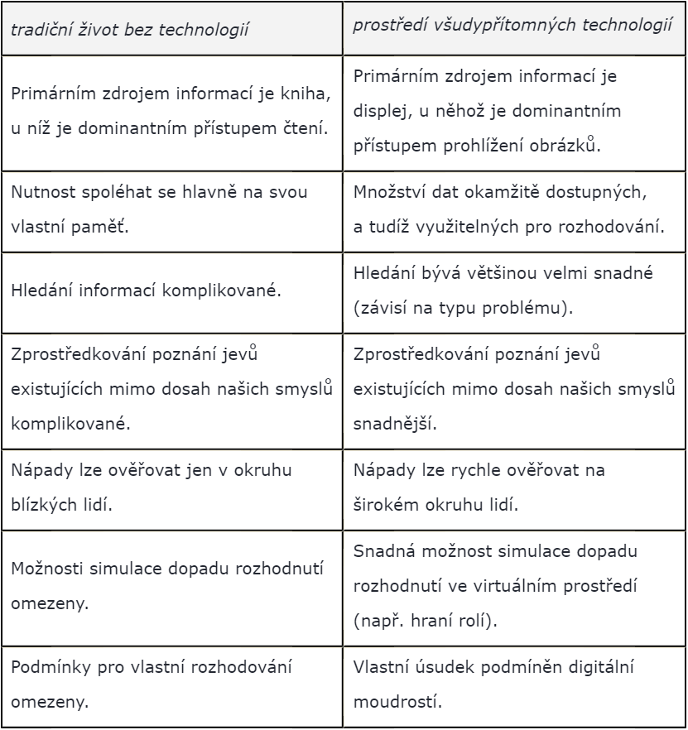
https://spomocnik.rvp.cz/clanek/10639/TECHNOLOGIE-JAKO-PRICINA-VYVOJOVE-NESPOJITOSTI.html?nahled=

Slide 7
Generace Z (59 %) podporuje inkluzivní společnost.
Generace Z (29 %) se zaobírá svými životními náklady.
Generace Z (24 %) se zajímá o klimatické změny.
Generace Z nejvíce používá sociální sítě YouTube (95 %), Tiktok (67 %) a Instagram (62 %).
Generace Z (61 %) dává přednost krátkým videím do 1 minuty.
Generace Z (40 %) používá k vyhledávání TikTok místo Googlu.
Generace Z tráví na sociálních sítích v průměru téměř 3 hodiny denně.
Generace Z (83 %) nakupuje prostřednictvím sociálních sítí.
Generace Z vlastní nebo má přístup k chytrému telefonu (95%), počítači (90%) a hernímu zařízení (80%).
Generace Z (31 %) se cítí sklíčeně, pokud půl hodiny (nebo i méně) nemůže použít svůj chytrý telefon.
Generace Z (70 %) sleduje alespoň 1 influencera. 46 % jich pak sleduje 10 a více.
Pro generaci Z (60 %) je digitální první dojem důležitější než ten osobní.
Generace Z (43 %) si pamatuje navštívené stránky spíše než data narození svých rodičů.
Generace Z (85 %) dává přednost chatu před telefonními hovory.
Generace Z (53 %) nemá v plánu pracovat na stejném místě déle než 3 roky.
https://spomocnik.rvp.cz/clanek/23366/30-FAKTU-O-GENERACI-Z%2C-KTERE-BY-MELY-ZAJIMAT-NEJEN-UCITELE.html?nahled=

Slide 8
Úryvek z rozhovoru s Ondřejem Štefflem, zakladatelem Scio škol:
„Elektřině (1873) trvalo 46 let, než pronikla do čtvrtiny domácností v USA, televizi (1926) to trvalo 26 let, mobilní telefon (1983) to zvládl za 13 let, internet (1991) za 7 let. Jak rychle pronikl do domácností Google, digitální fotoaparáty, tablety? Nevíme přesně, ale bylo to zase rychlejší… Jisté je, že svět se mění čím dál rychleji. Nevíme, co bude za dvacet let. Prognostici trhu práce opakovaně sdělují, že většina povolání, která budou vykonávat naše děti za třicet let, dnes ještě neexistuje. Nikdo přesně neví, jaká to budou. Studie vědců z univerzity v Oxfordu docházejí k závěru, že v průběhu následujících dvou dekád bude 45 % z dnešních pracovních míst vysoce ohroženo komputerizací.

Slide 9
Klíčové vlastnosti digitálních technologií
Tvořivost
Nové a rozšířené způsoby vyjadřování, které nebyly v době analogové možné
Individualizace - každé dítě, kterému umožníme pracovat s nějakým počítačovým zařízením, může dělat něco jiného, plnit jiný cíl, pracovat s jinou aplikací, jiným tempem…

Slide 10
„Dnešní děti už nechtějí být popeláři nebo fotbalisty, jako tomu bylo dříve, ale youtubery. A když tyto dnešní dětské vzory sleduji, jsem neskutečně překvapen, jak kreativní, nápadité a atraktivní multimediální show dovedou tito mladí lidé připravit, a jak se díky tomu stávají influencery, ke kterým ostatní vzhlíží. Zpravidla za sebou nemají žádný tým, jen počítač, internet a vlastní nápady. Oproti nám, starším, se mladí nebojí experimentovat, technologie pro to nabízejí neskutečné možnosti. V tom by je škola měla podporovat…“
Rozhovor s Ondřejem Neumajerem v časopisu Komenský, dostupný také na https://ondrej.neumajer.cz/casopis-komensky-rozhovor-o-digitalnich-technologiich-ve-vzdelavani/

Slide 11
To však zároveň neznamená, že jsou automaticky vybaveni potřebnými schopnostmi je efektivně ke svému maximálnímu prospěchu využívat.

Slide 12
podle studie Organizace pro hospodářskou spolupráci a rozvoj (OECD) z roku 2018 méně než 40 % pedagogů vnímá, že je připraveno používat digitální technologie ve výuce, přičemž mezi členskými státy existují rozdíly.
více než třetině osob ve věku 13–14 let, které se v roce 2018 zúčastnily Mezinárodní studie počítačové a informační gramotnosti (ICILS), chyběla alespoň základní úroveň digitálních dovedností a pouhá 2 % studentů prokázala schopnost kriticky posoudit informace nalezené na internetu.
čtvrtina domácností s nízkými příjmy nemá přístup k počítači a širokopásmovému připojení, přičemž rozdíly mezi jednotlivými zeměmi EU kolísají podle příjmů jednotlivých domácností (Eurostat, 2019)

Slide 13
Digitální gramotnost = soubor digitálních kompetencí (vědomostí, dovedností, postojů, hodnot), které jedinec potřebuje k bezpečnému, sebejistému, kritickému a tvořivému využívání digitálních technologií při práci, při učení, ve volném čase i při svém zapojení do společenského života.
Digitální kompetence = průřezové klíčové kompetence, tj. kompetence, bez kterých není možné rozvíjet u dětí a žáků plnohodnotně další klíčové kompetence. Jejich základní charakteristikou je aplikace – využití digitálních technologií při nejrůznějších činnostech, při řešení nejrůznějších problémů. Z toho plyne i jejich proměnlivost v čase v závislosti na tom, jak se mění způsob a šíře využívání digitálních technologií ve společnosti a v životě člověka.
http://www.nuv.cz/t/strucne-vymezeni-digitalni-gramotnosti-a-informatickeho

Slide 14
Vzdělávací politika v oblasti digitální gramotnosti
Strategie vzdělávací politiky ČR do roku 2030+(2020) - podkapitola 1.4 Digitální vzdělávání - větší integrace informatického myšlení a digitální gramotnosti žáků do Rámcových vzdělávacích programů.
Potenciál digitálních technologií snižovat vzdělávací nerovnosti
Vznik modelových školních vzdělávacích programů obsahujících nové pojetí informatiky a digitální gramotnosti
Příprava minimálního standardu materiální vybavenosti školy pro výuku v této oblasti
Implementace rámců pro digitální vzdělávání, konkrétně Rámce digitálních kompetencí učitele (DigCompEdu), portál Učitel 21 (https://ucitel21.rvp.cz/)

Slide 15
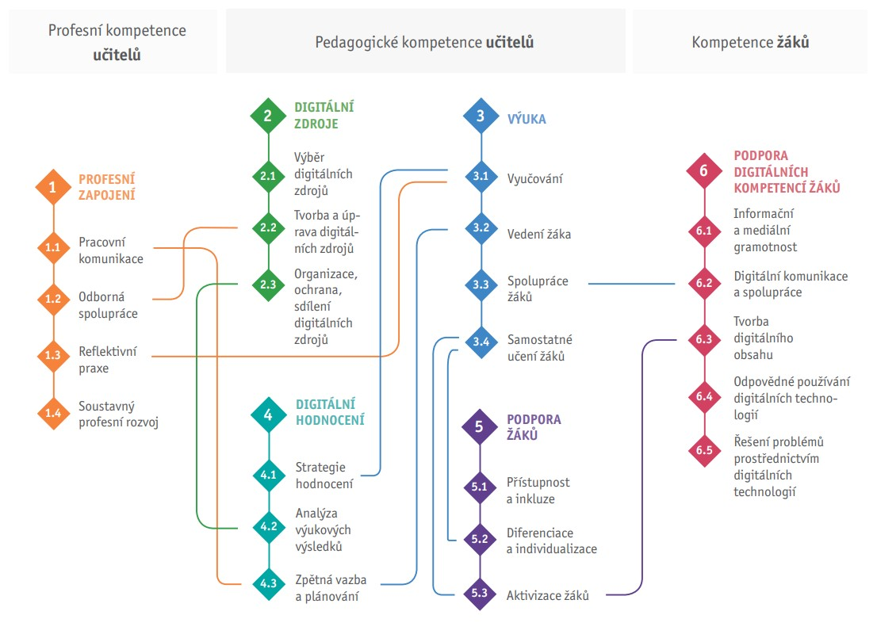

Slide 16
Jak zavádět technologii do škol

Slide 17
Flipped class
Článek The flipped classroom: A review of its advantages and challenges

Slide 18
řadu aktivit, které se ve výuce odehrávají, lze nahradit efektivnějším způsobem;
výkladová část, které se většinou ve třídě věnuje velký prostor, může být realizována pomocí videa;
žák si jej může pustit opakovaně, problematickou pasáž pozastavit. Nemá tak problém s rychlostí výkladu, nebo se zapisováním;
možnost využití videa ve výkladu představuje základní aspekt převrácené třídy – domácí úkoly se dělají ve škole, mimo školu pak žák naslouchá výkladu;
učitel má možnost se v takovém modelu vzdělávání aktivně věnovat potřebám každého jednotlivého žáka, který vypracovává domácí úkol;
prostor také pro diskusi a řešení složitějších otázek nebo problematických míst, na které žáci ve výkladu narazí.

Slide 20
Nahrazení (Substitution) Technologie přímo nahrazují dříve používané postupy a nevyvolávají žádné funkční změny (vyfocení stránky knihy a jeho promítnutí na počítače či tablety žáků)
Rozšíření (Augmentation) Technologie přímo nahrazují dříve používané postupy, ale přitom zlepšují funkci výukových postupů (multimediální materiály vytvořené pomocí textového editoru – takový materiál obsahuje videa, galerie obrázků, odkazy na internetové zdroje, animace atp.)
Modifikace (Modification) Technologie způsobují znatelnou modifikaci výukových postupů (vytváření učebních materiálů žáky, využívání online nástrojů ve výuce (vlastní blogy, online publikování)
Úplná změna (Redefinition) Aplikace technologií vede k nasazování nových, dříve nepoužitelných postupů (ověření získaných znalostí a získání možnosti okamžitě změnit průběh vyučovací hodiny na základě získaných výsledků)

Slide 21
Má smysl zákaz mobilů žákům?

Slide 22
Když si vezmu třeba přestávky – mám rád, když je tady o přestávkách „bugr“. A nebylo to tak vždycky. Bývaly časy, kdy děti koukaly do mobilu, byly potichu, nepotřebovali jsme žádné dozory. Jenže oni prosedí jednu hodinu, pak prosedí přestávku u mobilu, pak velkou přestávku, a třetí hodinu už se tam nedá vůbec učit. Takže i když jinak bazíruju na tom, že jsme moderní škola a ve výuce mobily používáme, tak o přestávkách jsme je zakázali. Vysvětlili jsme jim, že to děláme proto, že chceme, aby je trávili jinak. Na chodbu jsme dali piana, fotbálek, nakoupili jsme kytary, bicí, pingpong, a je tu živo. Kdo chce mít klid, může si jít do klubovny zahrát šachy. Když je hezky, lítají po venku. Přestávka je strašně důležitá součást výuky. Děti se vyblbnou, prokrví se jim hlavičky a pak vydrží čtyřicet pět minut sedět. Další důležitá věc: chováme se k dětem partnersky. Děti vycítí, že nám o ně jde. Že jsme jejich partneři a ne policajti a že když vydáváme nějaké zákazy a příkazy, je to většinou kvůli bezpečnosti.
https://eduzin.cz/wp/2020/09/30/klicove-je-aby-deti-chodily-do-skoly-rady-pak-se-toho-nauci-mnohem-vic-rika-reditel-jehoz-zaci-skoncili-na-prvnich-mistech-v-testech-pisa/

Slide 23
Diskuze týkající se zákazu používání mobilních technologií dětmi a dospívajícími během školních přestávek.
Zastánci zákazu nejčastěji prezentují jako hlavní důvod to, že žáci spolu o přestávkách nekomunikují, protože se soustředí jen na mobilní telefony a aplikace v nich, např. sociální sítě nebo hry (Mačí, 2018; Endrštová 2018). Dospívající se údajně dorozumívají mezi sebou raději prostřednictvím obrazovek (Russell, 2018), a přichází tak o možnost socializovat se s vrstevníky v přímém kontaktu, který je potřebný pro získání mezilidských dovedností (Kopecký & Szotkowski, 2019). Dalším argumentem ve prospěch zákazu je také to, že přestávky slouží primárně pro odpočinek, který se ale při sledování novinek na sociálních sítích nebo při hraní her na mobilu dětem nedostává. Děti a dospívající jsou pak podle některých autorů nesoustředění a nepozorní, což negativně ovlivňuje výuku (Kopecký, 2018; Wright, 2018).
Na druhou stranu je ale podle České školní inspekce zákaz mobilních telefonů o přestávkách zasahováním do soukromých vlastnických práv žáků (Mačí, 2018; Endrštová, 2018). Přestávky jsou pro děti a dospívající volným časem, se kterým mohou naložit podle vlastního uvážení, do čehož spadá také používání mobilních telefonů nebo tabletů. Mobilní telefony navíc mohou mít na učební proces také pozitivní a obohacující efekt, protože slouží k dohledávání informací týkajících se přímo výuky (Selwyn, 2019).
https://irtis.muni.cz/media/3203088/reportprestavky_2212020.pdf

Slide 24
Nejčastější aktivitou, kterou žáci denně tráví přestávky, je bavení se se spolužáky (93 %), příprava na další hodinu (55 %) a používání mobilního telefonu nebo tabletu (51 %)
Pokud žáci o přestávkách mobily nebo tablety používají, jsou nejčastěji na sociálních sítích (56 % denně), baví se online s rodinou, přáteli nebo někým z internetu (41 % denně). Žáci však také často dělají věci do školy na mobilu nebo tabletu (29 % denně) nebo čtou zprávy (35 % denně).

Slide 25
Pouze čtvrtina (24 %) žáků, kteří o přestávkách používají mobilní telefon nebo tablet, tráví na těchto zařízeních většinu přestávky. Téměř polovina (46 %) je na mobilu aktivní jenom menší část přestávky nebo skoro vůbec.
Povolení nebo zákaz používání mobilního telefonu o přestávkách jen velmi málo souvisí s aktivitami žáků o přestávkách. Nejsou zde rozdíly v míře bavení se se spolužáky, hraní stolních a jiných offline her, přípravě na další hodinu, či čtení časopisů a knih. Malý rozdíl je u pohybu a nic nedělání (např. odpočinku) – ve školách se zákazem se žáci o něco více hýbou (o 16 %) a méně tráví čas o přestávce pasivně (o 13 %).

Slide 26
Povolení nebo zákaz používání mobilních technologií o přestávkách ve škole nesouvisí s:
celkovým počtem hodin trávených na internetu
excesivním používáním internetu
problémy se soustředěním v hodině po přestávce
problémy s únavou po přestávce
problémy týkající se bavení se se spolužáky o přestávce.

Slide 27
České děti a sociální sítě

Slide 28
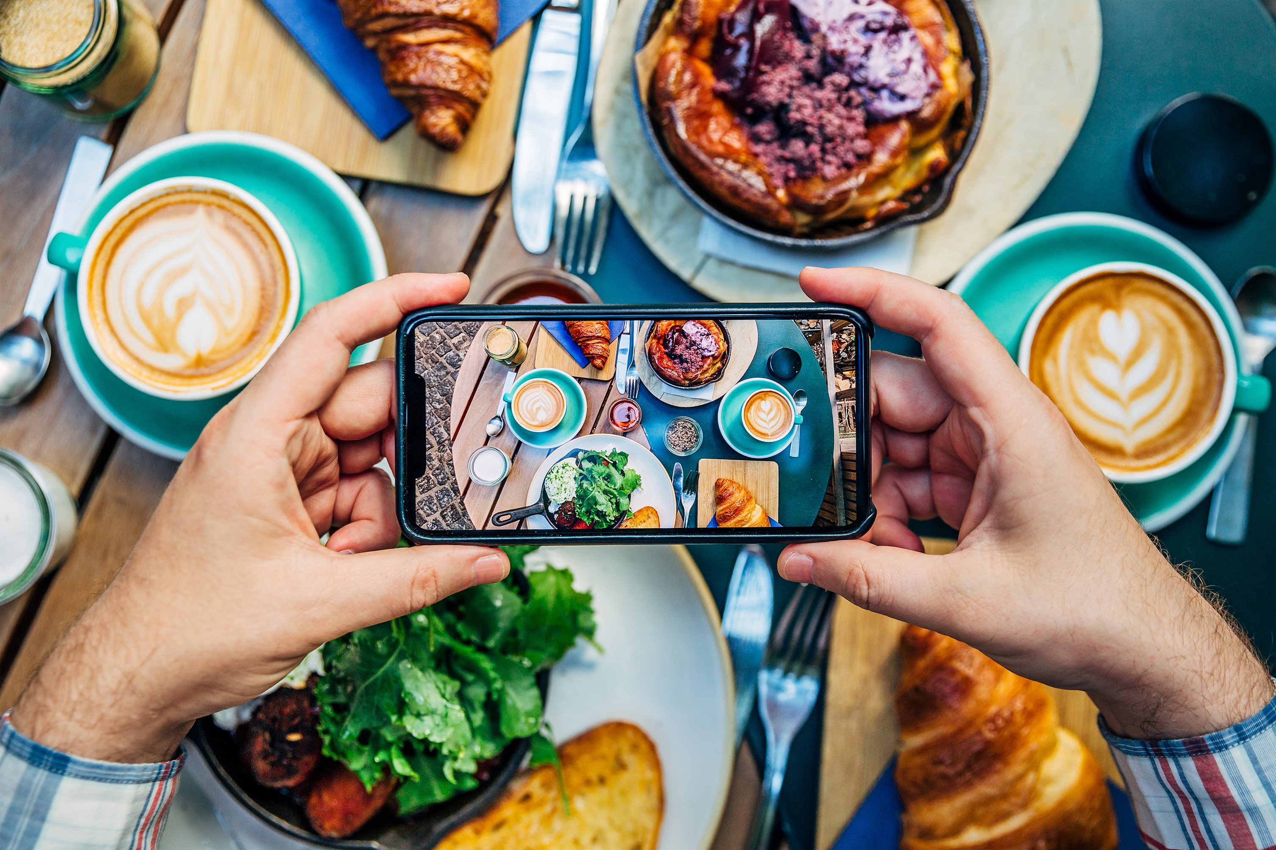
čím je dítě starší, tím více času tráví na sociálních sítích
se sociálními sítěmi jsou dobře obeznámeny i nejmladší děti, i když (zatím) žádné nevyužívají.
„Facebook, Instagram nebo tak nemám, to ne, to je od 12 let. Mám jenom YouTube.“ (chlapec, 8 let, 2. třída)
Zdá se, že ke zřízení prvního profilu na některé sociální síti dochází kolem 10. roku dítěte s tím, že rodiče o tom ví.
„Máma mi letos pomohla zařídit Instagram, protože tam mí oblíbení youtubeři dávají upozornění na další videa.“ (chlapec, 10 let, 4. třída)
K trávení času na sociálních sítích téměř výhradně používají smartphone a nejčastěji bylo zmiňováno využívání Instagramu a TikToku, někteří mají Facebook, Snapchat, výjimky pak Twitter, Pinterest a BeReal
Kvantitativní část studie proběhla online dotazníku (55 otázek), kdy bylo dotázáno 1504 dětí v rámci čtyř sledovaných věkových skupin.

Slide 29
Děti jsou na sociálních sítích většinou pasivními pozorovateli příspěvků, aktivní jsou hlavně v případě, kdy jsou součástí nějaké skupiny, která sdílí společný zájem.
„Jsem na Facebooku ve skupině, kterou vytvořili přímo vývojáři Robloxu. Jsou tam hráči z celého světa a nabízí tam věci, které si v té hře můžeme vyměnit, a pak se v ní domluvíme na předání.“ (chlapec, 11 let, 5. třída)
Mezi sociální sítě děti řadily i komunikační platformy, jako je WhatsApp, Messenger a Discord (zmiňován specificky při hraní PC her s kamarády), jejichž prostřednictvím jsou v kontaktu s kamarády i rodinou. WhatsApp využívají i nejmladší děti. Jejich prostřednictvím si s kamarády rádi přeposílají videa, na která narazily na YouTube nebo na nějaké jiné sociální síti.
Kvantitativní část studie proběhla online dotazníku (55 otázek), kdy bylo dotázáno 1504 dětí v rámci čtyř sledovaných věkových skupin.

Slide 30
Jakou školu děti chtějí?
Podpora interaktivních a pestrých forem výuky s využitím technologií / co nejméně frontální výuky
Podpora jiných forem hodnocení než známkování (formativní hodnocení)
Podpora vzdělávání učitelů a jejich schopnosti zaujmout (kultura projevu, lekce herectví, psychologie atd.)
Škola jako bezpečné prostředí pro rovný rozvoj dětí (z hlediska genderu, sociálního zázemí, národnostních a kulturních odlišností)

Slide 31
Dárky pro vás
Nástroje na realizace testů, anket a kvízů
Online nástroje komunikace a spolupráce
Online nástroje podporující tvorbu a vizuální komunikaci
Virtuální realita

Slide 32
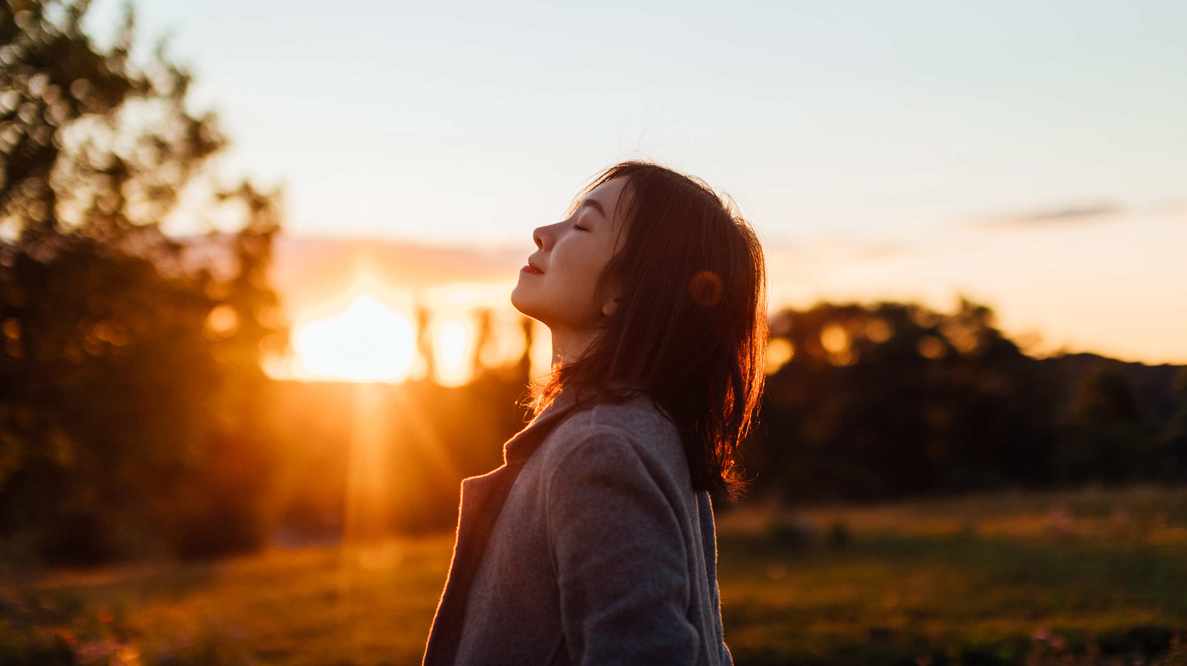
Digitální wellbeing

Slide 33
Digitální technologie:
jsou každodenní součástí našich životů,
přinášejí nám zefektivnění práce, usnadnění vzájemné komunikace, otevírají neomezený přístup k informacím,
mají všeobecně značný potenciál zkvalitňovat, stejně jako potenciál škodit těm, kteří je neužívají s mírou a vědomě,
naučit se používat technologie není zase tak těžké. Mnohem těžší je naučit se je používat jinak a lépe.
neustále na dosah - obsah vytvořený nám na míru - interaktivní
Kdo je zákazníkem?
zacílený obsah - „předvídání budoucnosti“
cílená reklama: - na základě informací, které o nás aplikace sbírají - manipulace podle velkého množství dat

Slide 34
Jak být s dětmi online Replug.me
Součást života, zábava, propojení – online svět MÁ své přínosy a pozitiva:
Uznejte pozitiva, a že digitální svět může být super.
Zajímejte se o online svět, nebojte se zeptat.
Emoční vazba – telefon není jen nástroj:
Vyjádřete, že vnímáte, že je pro děti těžké se odpoutat.
Chvalte je, když se jim to daří (bez sarkasmu).
Dopamin – „hormon štěstí“
Seznam radostí - děti si vytvoří seznam věcí, které jim přináší radost (s obrazovkou i bez ní)
Častější pauzy od obrazovky

Slide 35
Závislost Replug.me
Není tak rozšířená, jak to může vypadat
Neříkejte, že jsou ,,závisláci“.
Neodsuzujte digi svět.
Jak závislost poznám:
ztráta zájmu o záliby
izolace od rodiny, kamarádů - odkládání jiných potřeb
už to nepřináší radost

Slide 36
Prevence Replug.me
Další záliby
Žáci by měly dělat koníčky, které si samy vybraly a které je baví
Kvalitní vztahy
Spíše než na výkon se zaměřte na proces:
,Jak se ti dneska hrálo?“
„Co tě nejvíc bavilo kreslit?“
Vyhraďte si společný pravidelný čas na povídání a sdílení
Zajímejte se o to, co je zajímá – tedy i online svět.

Slide 37
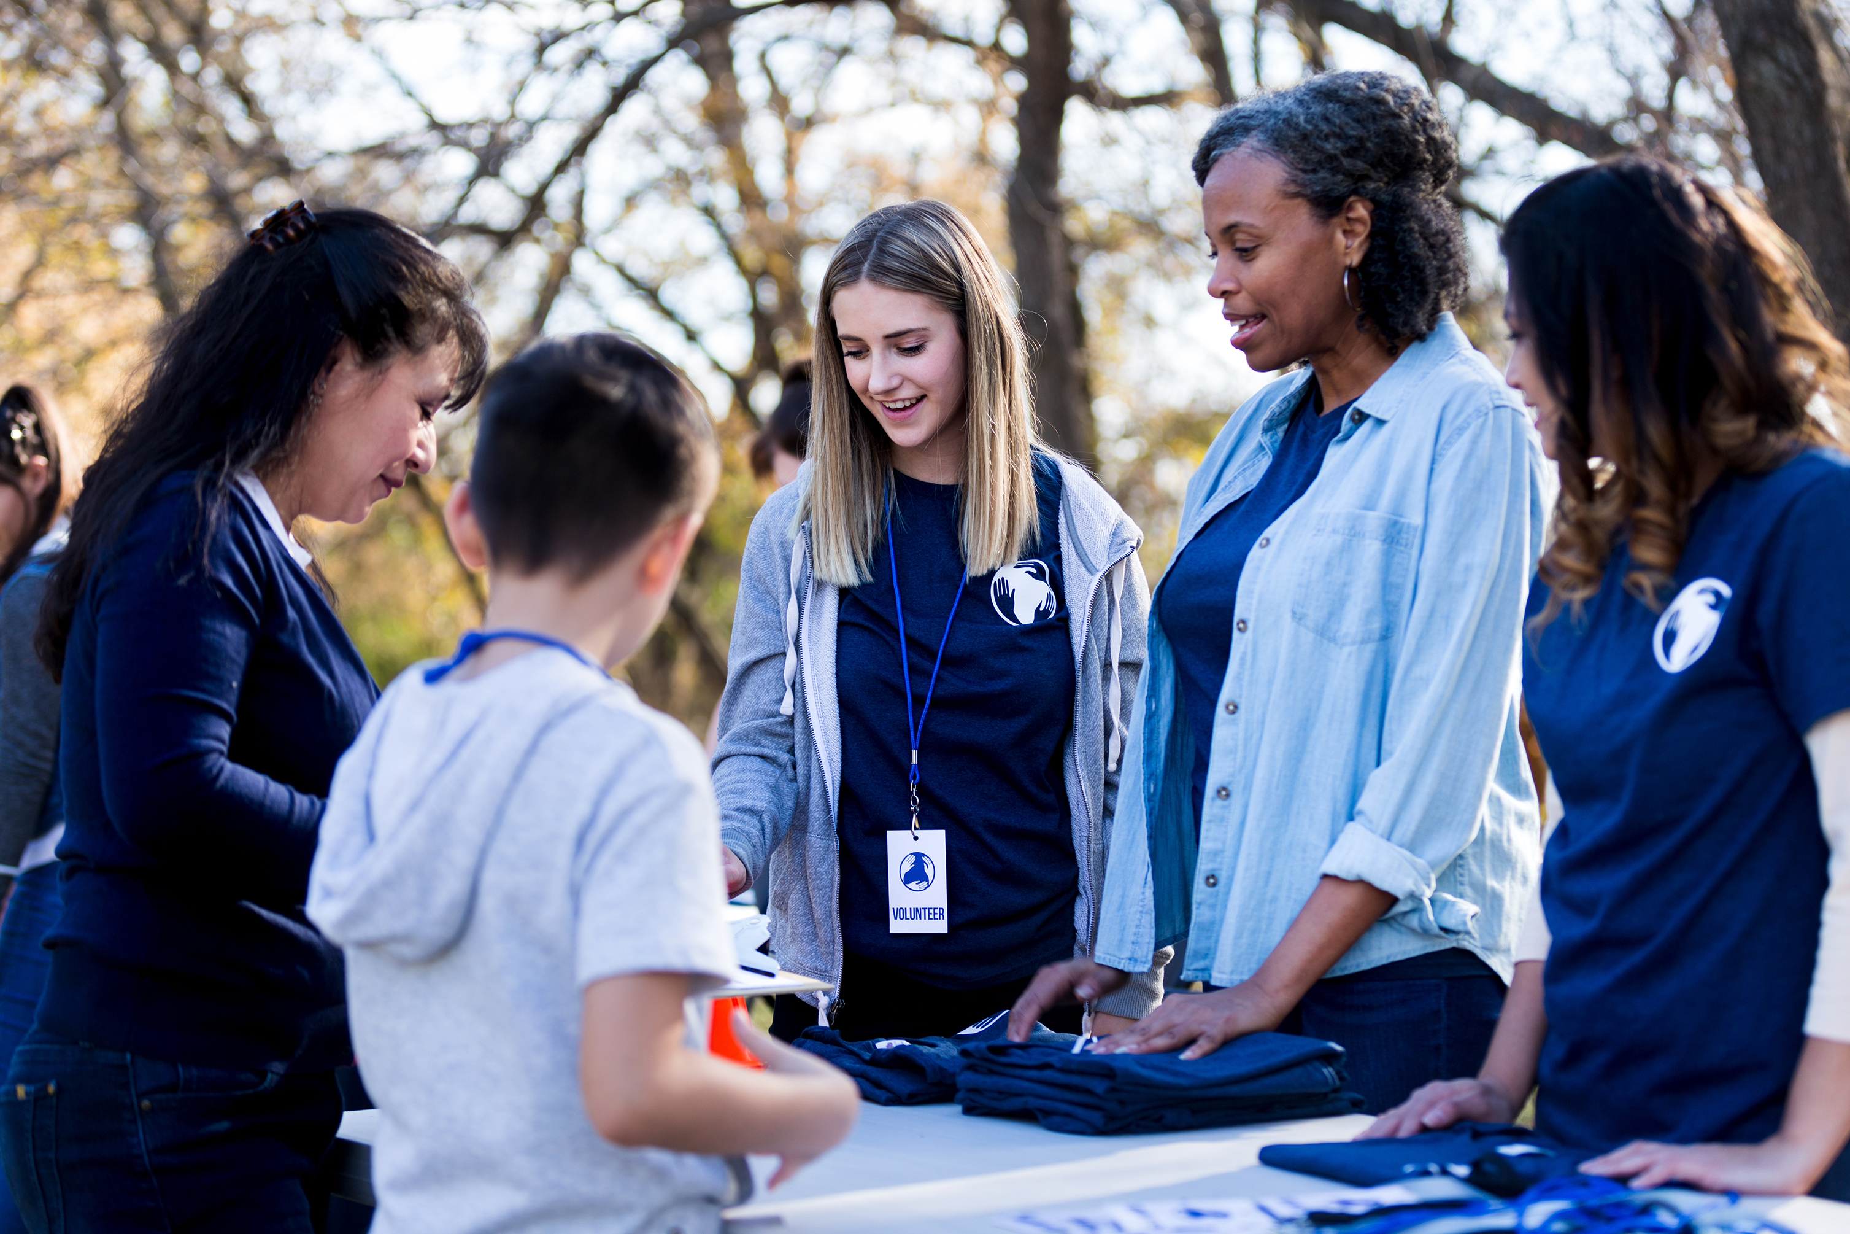
Pozornost
Soustřeďte se v danou chvíli jen na jednu věc.
Učení bez telefonu.
„Správný“ odpočinek = bez obrazovek.
Nicnedělání
Zlepšuje náladu, kreativitu, pracovní výkon,...
Děti mohou mít i chvíle, kdy nemusí nic dělat.
Děti by měly mít prostor na volnou hru.
Psychická pohoda
Pojmenovávejte emoce, které u dítěte vidíte.
Nechte prostor na projevení pocitů.
Povídejte si o tom, co žáci dělají online.
Hledejte s žáky fotky a videa „„Instagram vs. Realita“

Slide 38
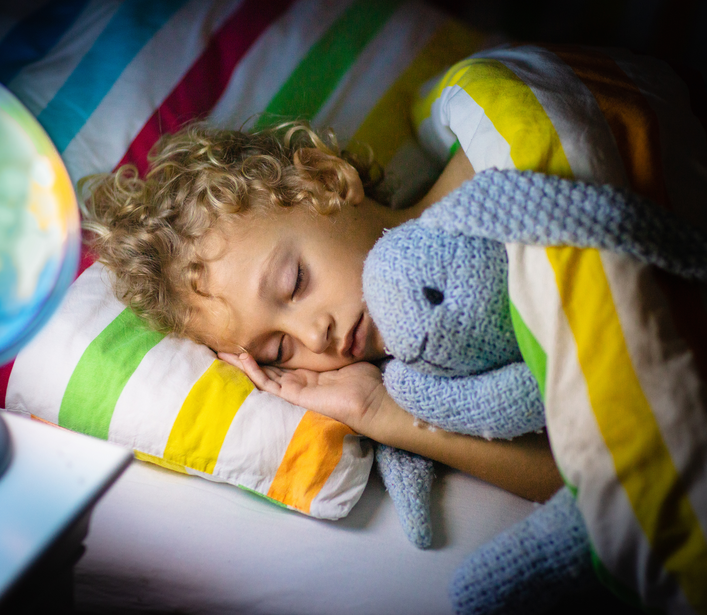
Spánek a telefony
modré světlo a produkce melatoninu
čím blíže je telefon, tím méně kvalitně a kratší dobu spíme
Nainstalujte si filtr na modré světlo.
Buďte 1,5 h před spaním bez obrazovek.
Odložte telefony mimo ložnici/pokoje.

Slide 39
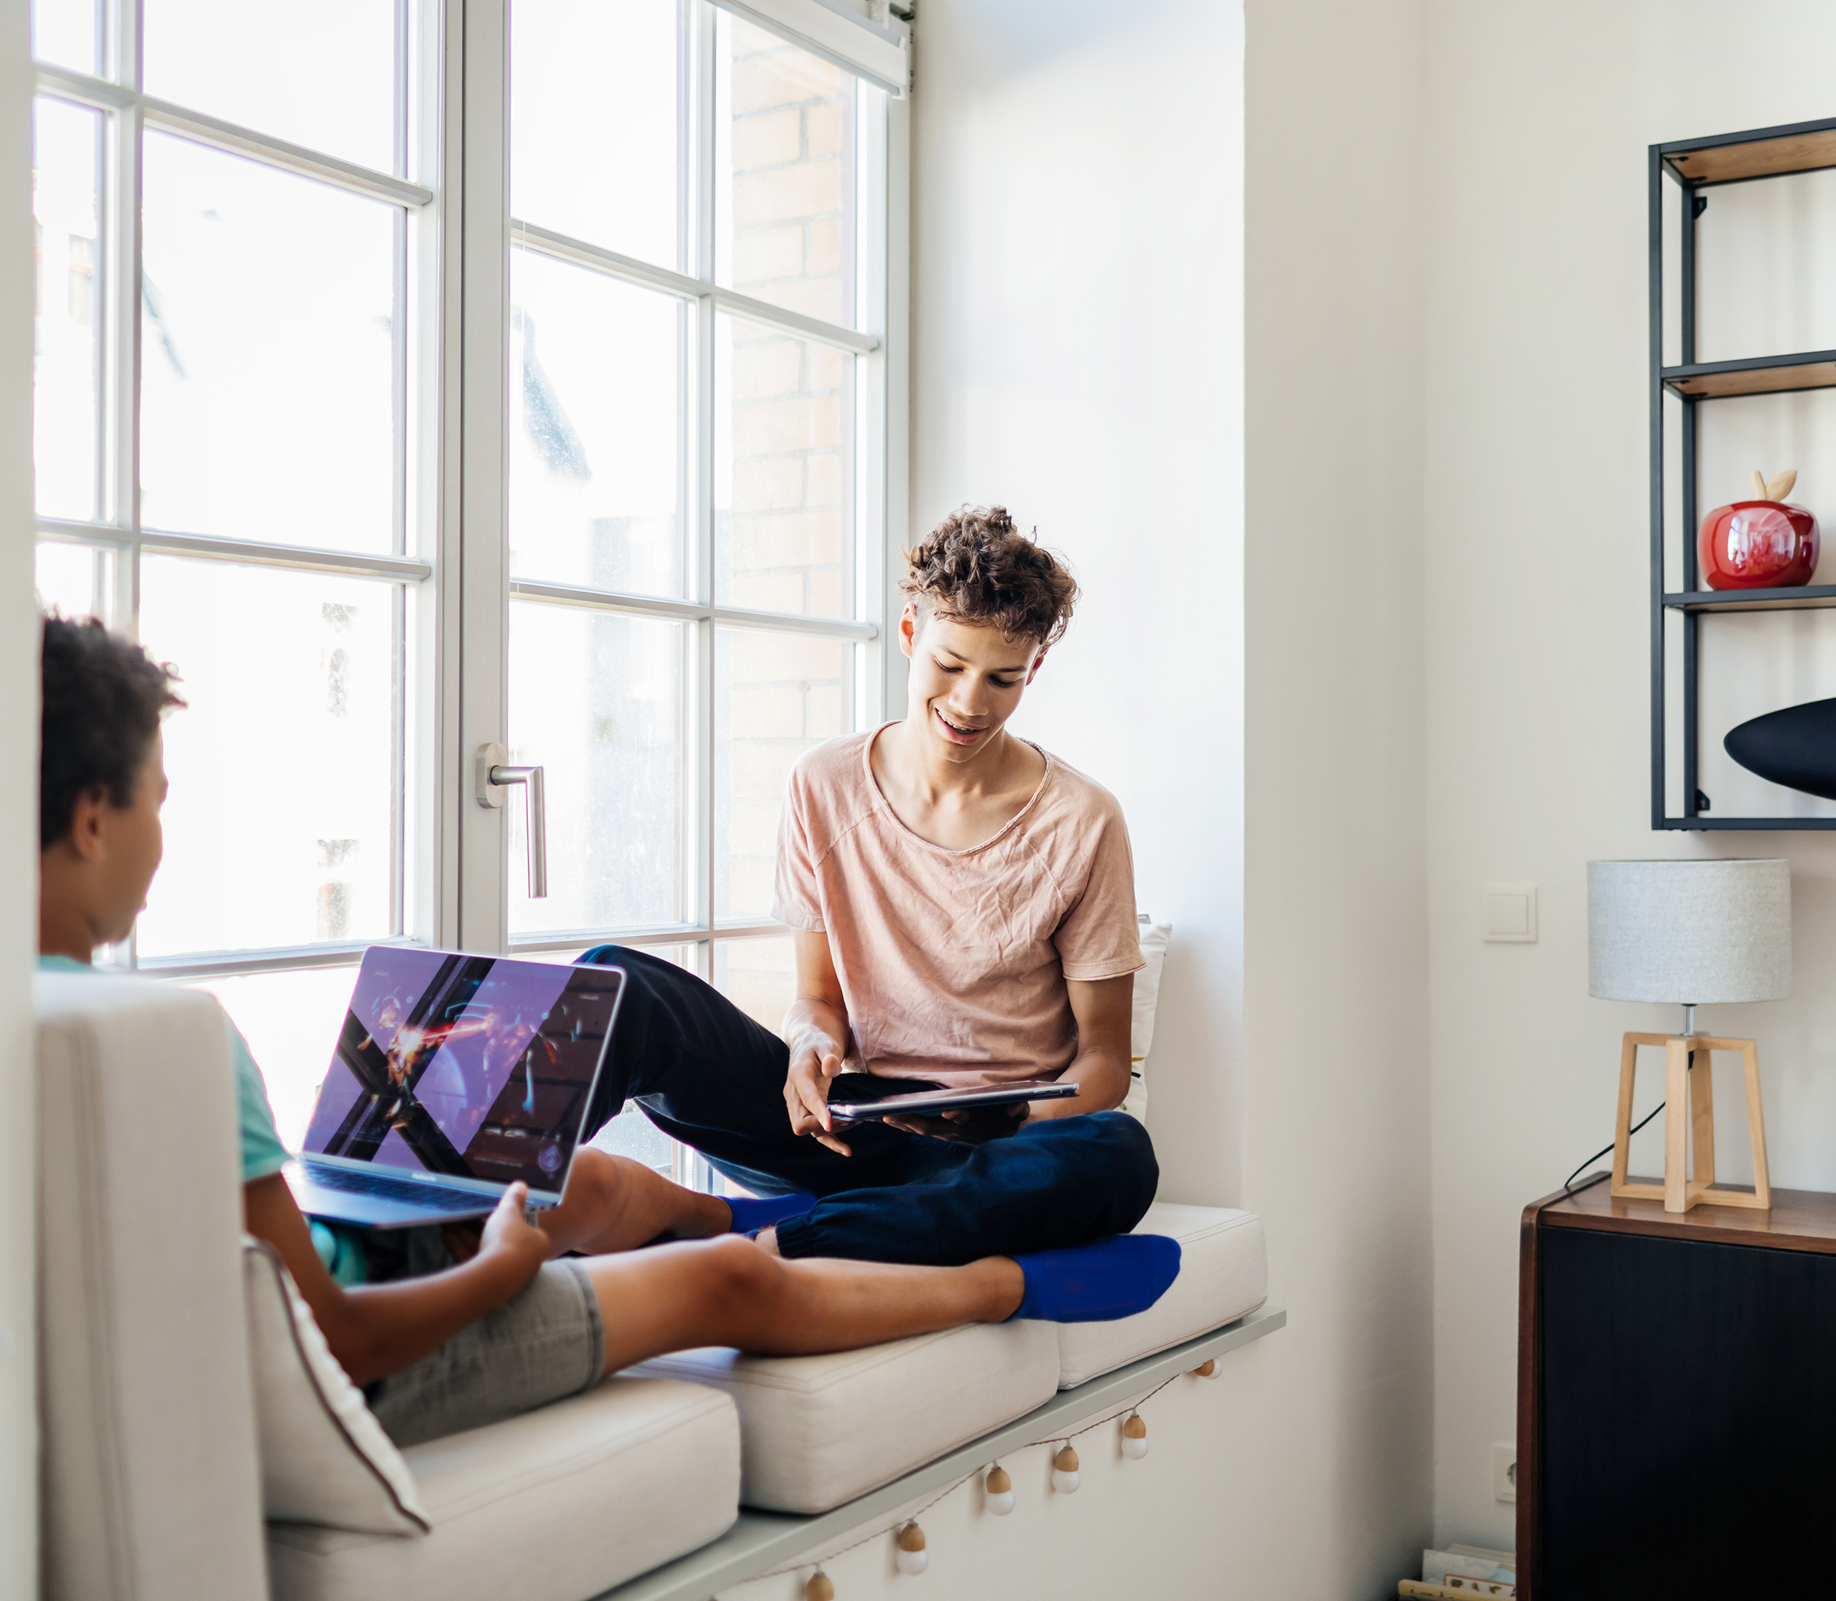
Vztahy a komunikace
Přítomnost telefonu snižuje hloubku rozhovoru a důvěru mezi lidmi
Při komunikace odkládejte telefony úplně pryč.
Říkejte: „Je mi nepříjemné, když máš v ruce telefon. Prosím, odlož ho.“
Sociální bubliny (zacílený obsah nás uzavírá do bubliny „našich“ názorů)
Snižuje se empatie a kritické myšlení
Doptávejte se, hledejte společně informace na internetu.
Společně si čtěte různé příběhy/knížky

Slide 40
Jak nastavit pravidla
Domluvte se společně.
Vysvětlete záměr pravidel, důsledky a odměny.
Vytvořte pravidla i pro sebe.
Dodržujte hranice.
Nezapomínejte chválit

Slide 41
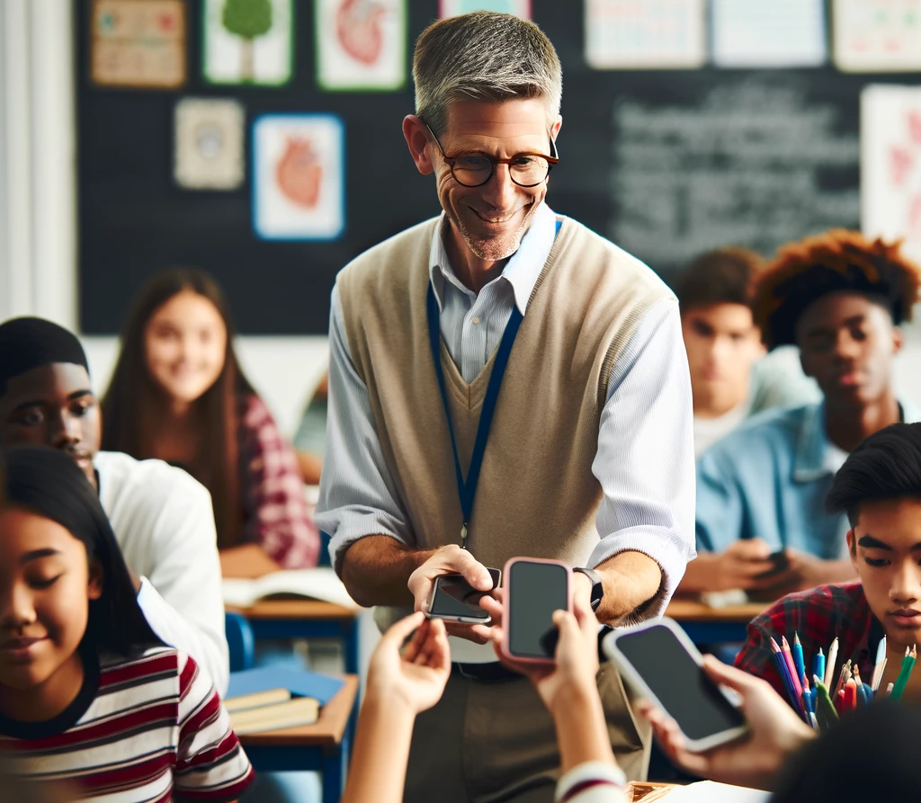
Příklady pravidel
Prostory bez obrazovek – vyhraďte ve škole místa, kde se nesmí používat obrazovky (relaxační zóna, jídelna atp.)
Jednou za měsíc/2 týdny celý den offline
naplánujte si to dopředu
nechte i žáky něco vymyslet
vypněte všechny obrazovky
Společné hraní/sledování
Učení bez telefonu (domluvte se, kam je odloží)
https://www.replug.me/pro-skoly/

Slide 42
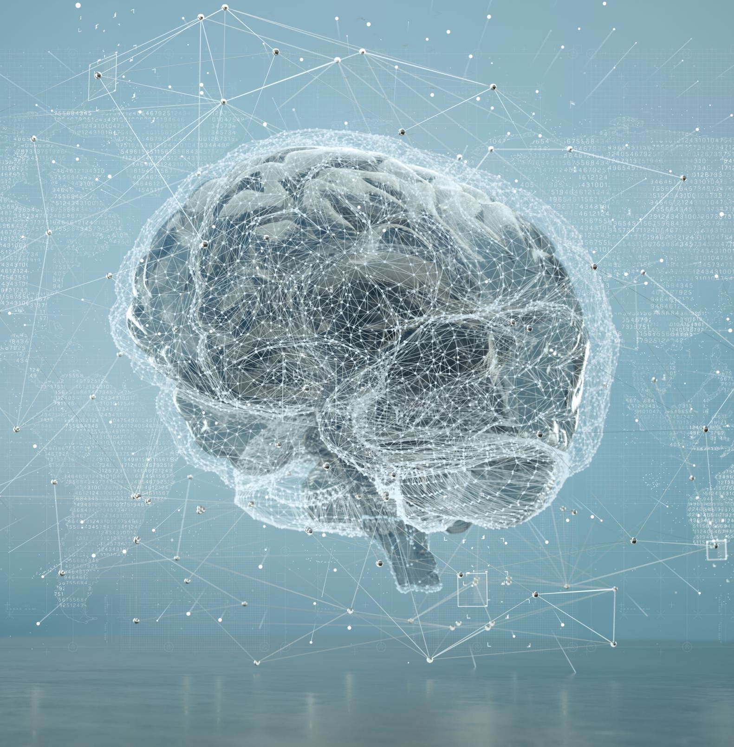
Umělá inteligence

Slide 43
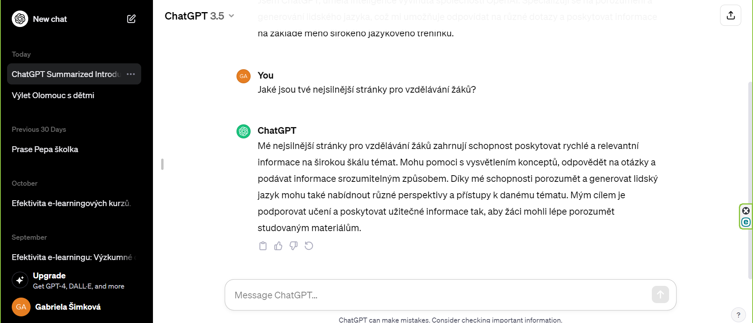
Jsem ChatGPT, umělá inteligence vyvinutá společností OpenAI. Specializuji se na porozumění a generování lidského jazyka, což mi umožňuje odpovídat na různé dotazy a poskytovat informace na základě mého širokého jazykového tréninku.

Slide 44
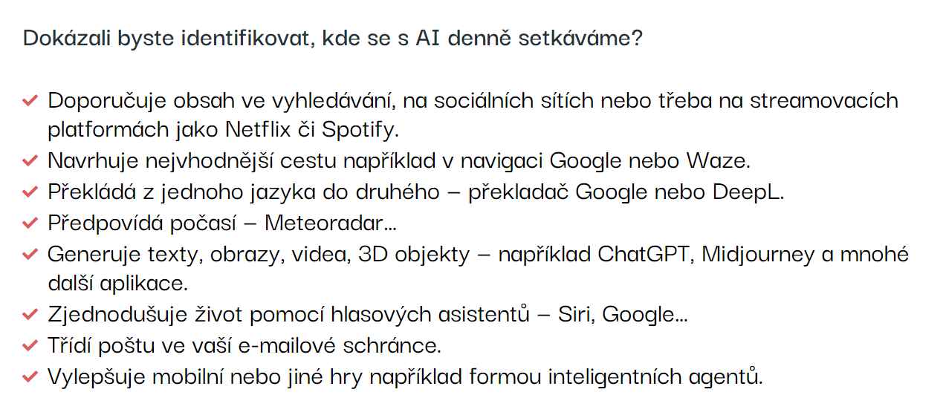

Slide 45
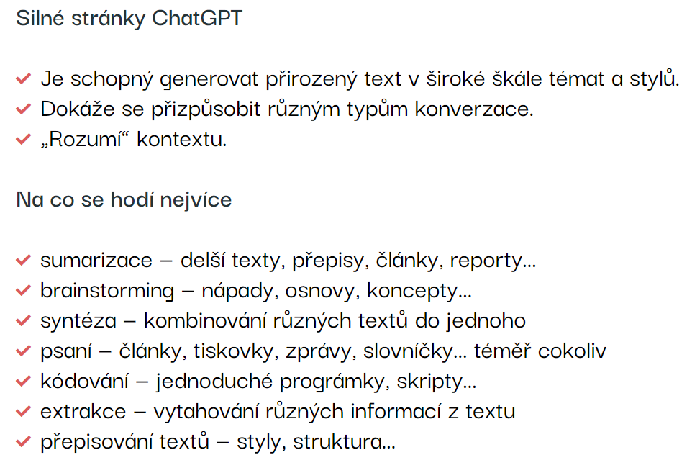
https://aidetem.cz/skoleni-cast-3-ai-pomocnik-pedagoga/

Slide 46
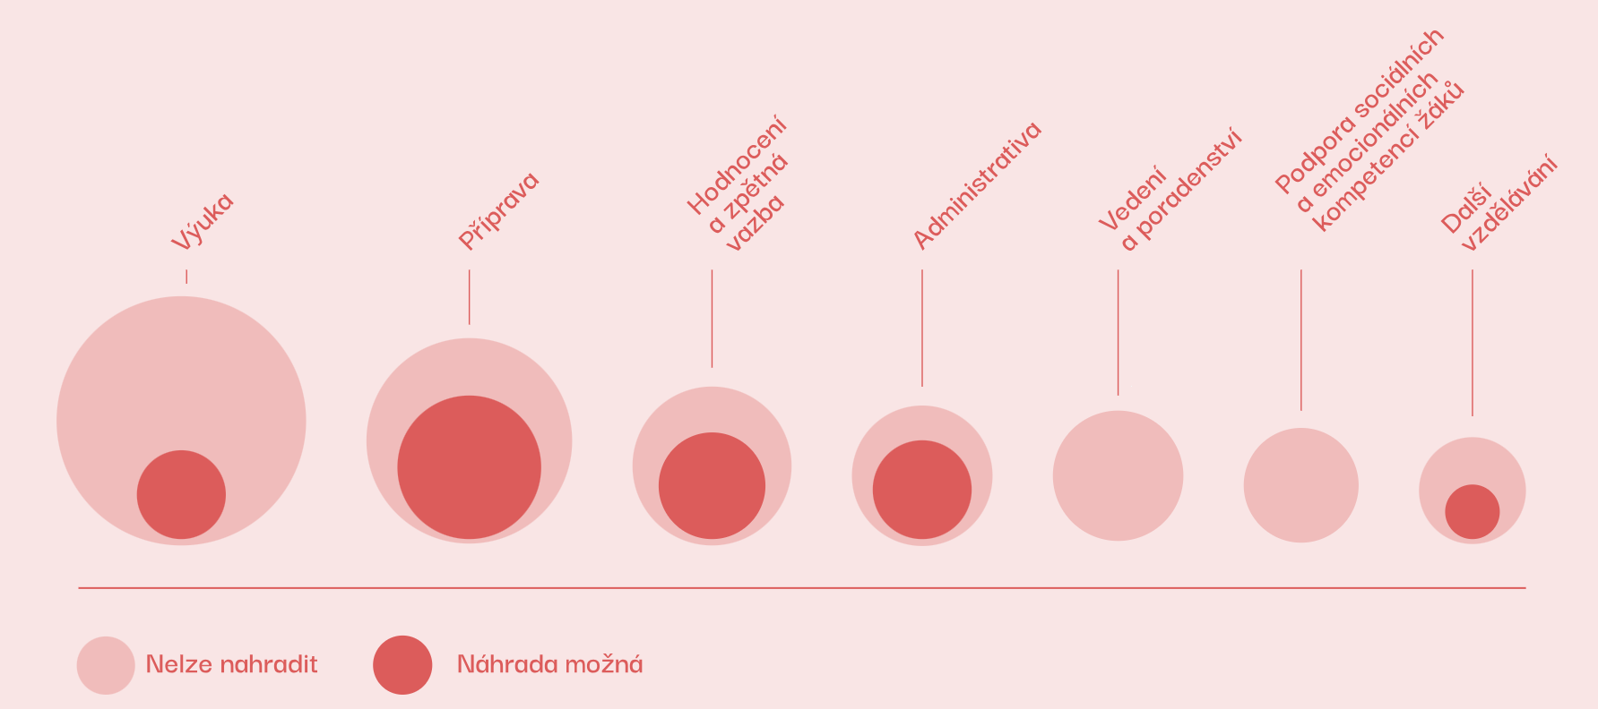

Slide 47
Další zdroje
Průvodce ChatGPT pro učitele https://gptveskole.cz/
Informační a pracovní listy pro žáky https://aidetem.cz/chatgpt-pracovni-listy-pro-deti-zaky-studenty/
Doporučení pro ředitele, učitele, žáky a rodiče https://revize.edu.cz/ke-stazeni#ai

Slide 48
Děkuji za vaši pozornost
simkova@ped.muni.cz

